Slide 1

运动中

Slide 2


1
轮播图效果
2
抛物线运动
3
弹性运动
4
圆周运动

Slide 3
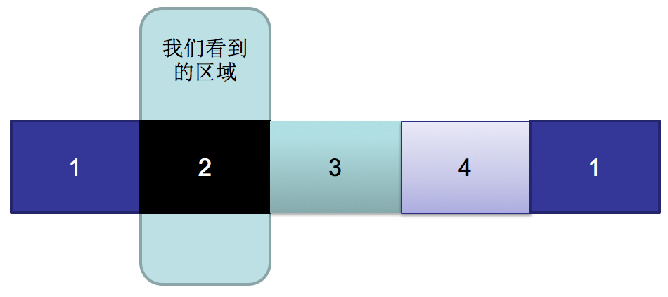
轮播图效果
轮播图的原理:
轮播图的实现方式有多种, 这里我们讲一种比较实用的自动无缝轮播的原理;
如下图: 5张图片依次排列, 第5张图是第1张图的克隆;
1, 使用定时器每隔一定时间间隔让5张图整体向左动画移动, 在”我们看到的区域”就可以看到每次轮播显示的图片;
2, 当运动到第5张图(和第1张图一样)时, 用非动画的方式瞬间移动到第1张图, 然后再动画移动到第2张图.

Slide 4
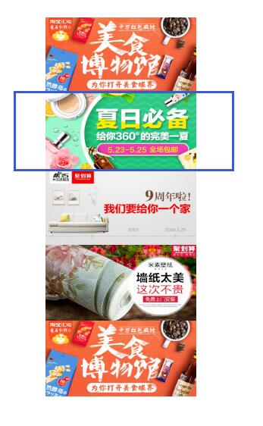
轮播图效果
实现向上自动无缝轮播, 每隔3秒切换一张图, 蓝色框为显示区域.

Slide 5

轮播图效果
实现向左自动无缝轮播, 每隔3秒切换一张图, 蓝色框为显示区域.

Slide 6

轮播图效果
实现完整的向左自动无缝轮播, 每隔3秒切换一张图, 效果如下图.

Slide 7

轮播图效果
实现透明度自动轮播, 每隔3秒切换一张图.

Slide 8

抛物线运动
抛物线运动: 让物体按照抛物线的运动方式运动
示例:
让下面的红色球呈抛物线运动

Slide 9

弹性运动
示例:
当鼠标移入某个菜单选项时, 让红色的部分弹性运动到指定位置

Slide 10
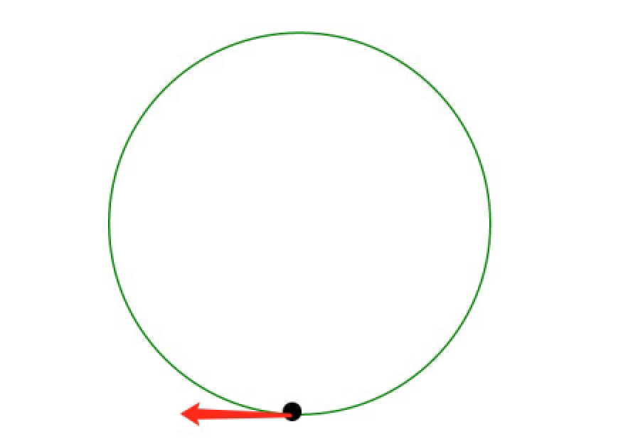
圆周运动
示例:
实现一个圆周运动

Slide 11
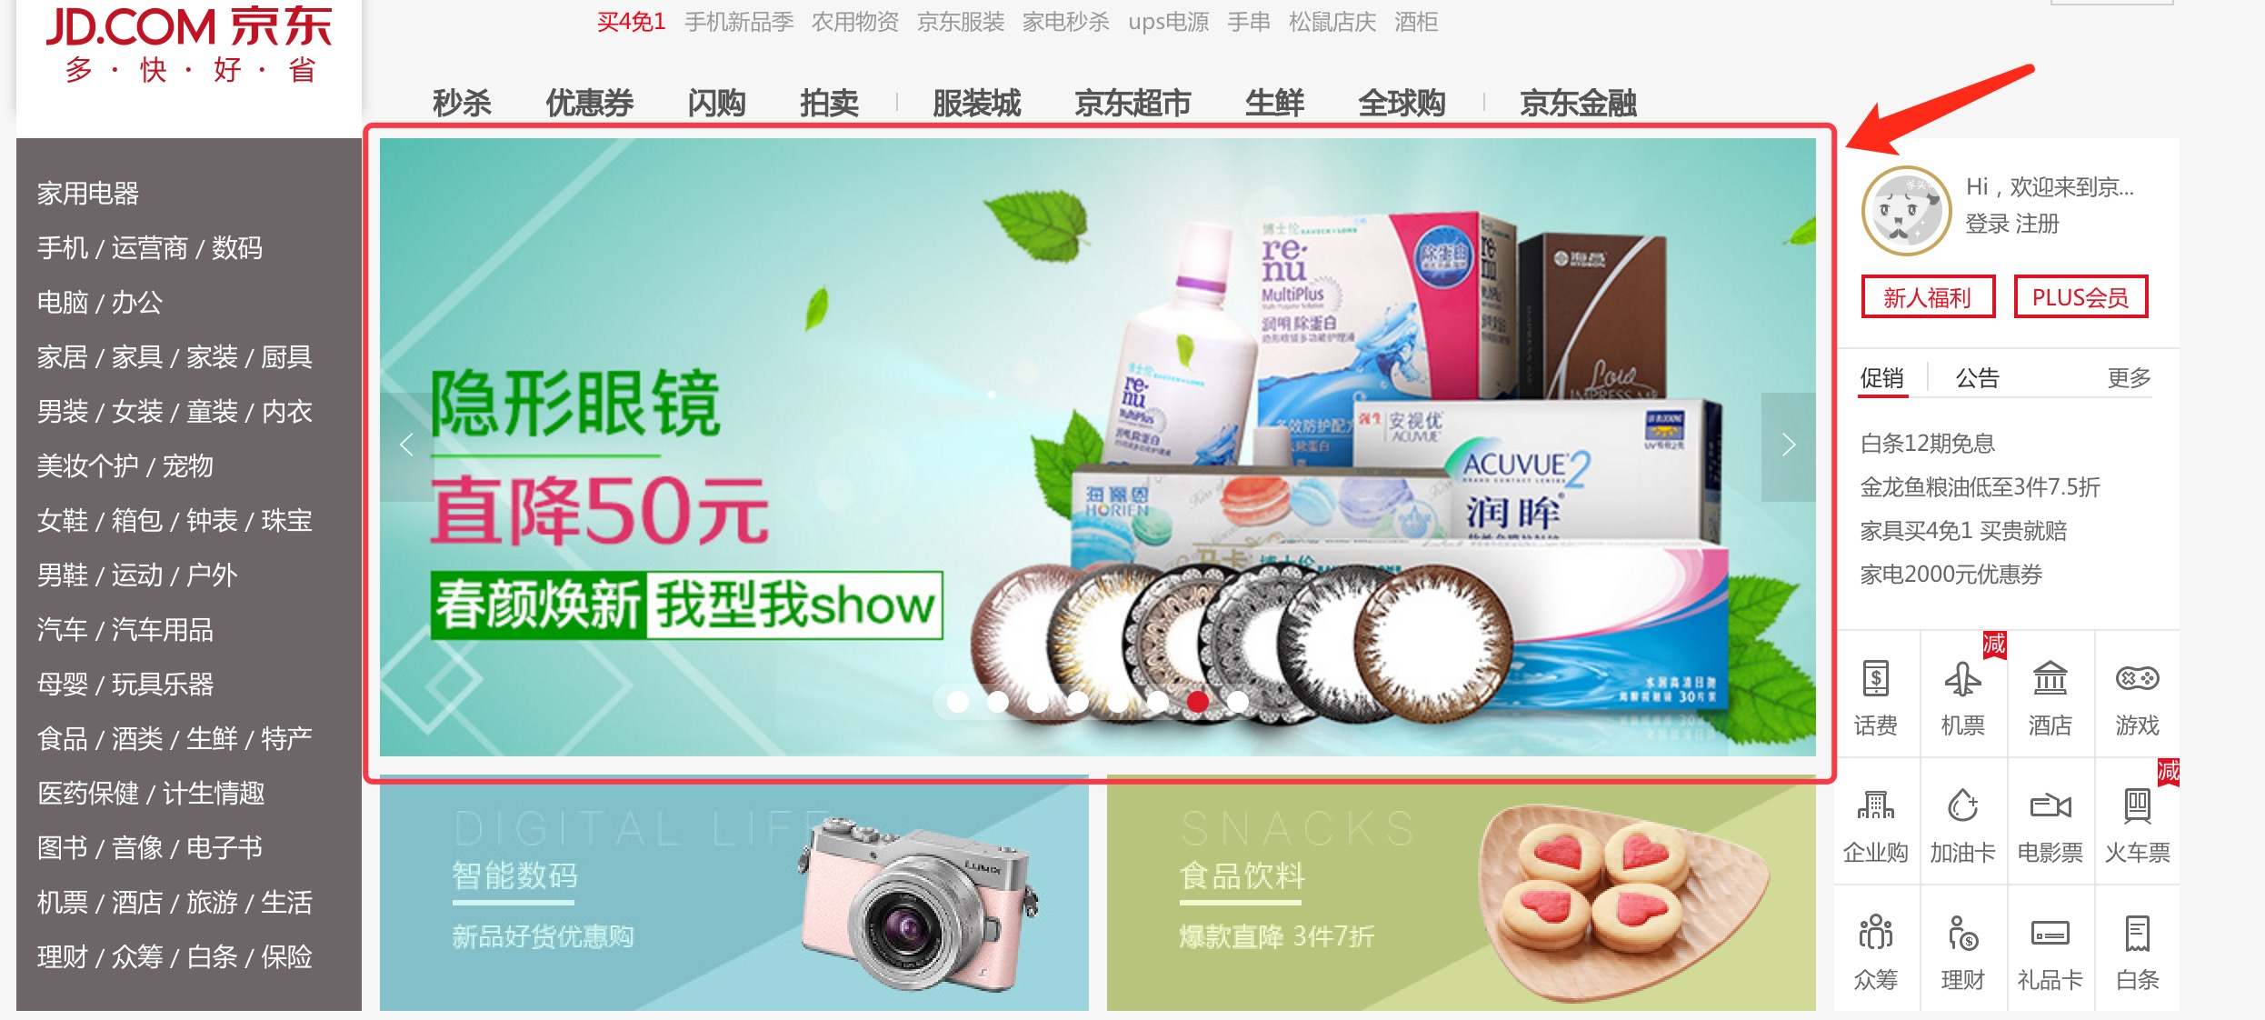
作业
1, 实现京东首页的透明度轮播效果

Slide 12

作业
2, 实现烟花效果, 如下图, 先有白色div从底部向上运动到鼠标点击的位置, 然后“爆炸”, 弹出随机颜色的小div, 并让每个小div成抛物线运动(方向和速度都给随机)

Slide 13


THANK YOU

